Slide 1
Введение в глубокое обучение

Slide 2
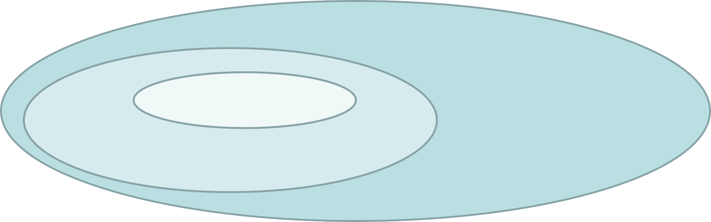
Что такое «глубокое обучение»?
Глубокое обучение (Deep Learning) – область машинного обучения (Machine Learning), которая рассматривает методы решения задач искусственного интеллекта (Artificial Intelligence) с использованием глубоких нейронных сетей
Искусственный интеллект -
Глубокое обучение
Машинное обучение - это использование математических моделей данных, которые помогают компьютеру обучаться без непосредственных инструкций. Оно считается одной из форм искусственного интеллекта (ИИ).
это способность компьютера обучаться, принимать решения и выполнять действия, свойственные человеческому интеллекту.

Slide 3
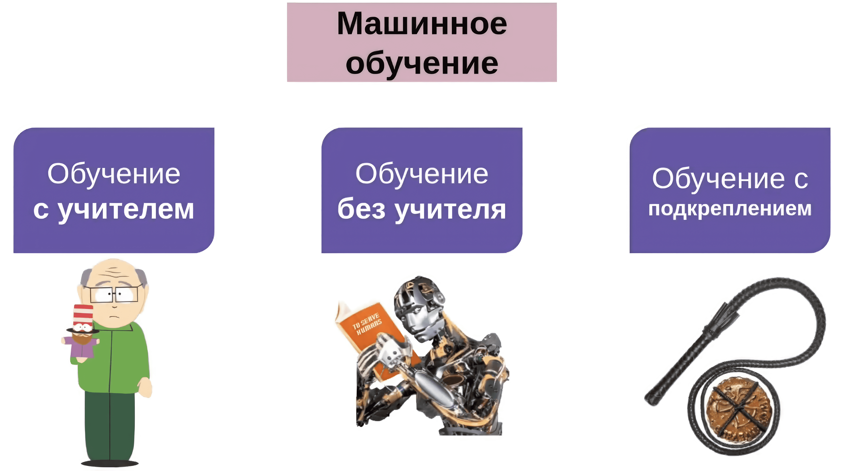

Slide 4
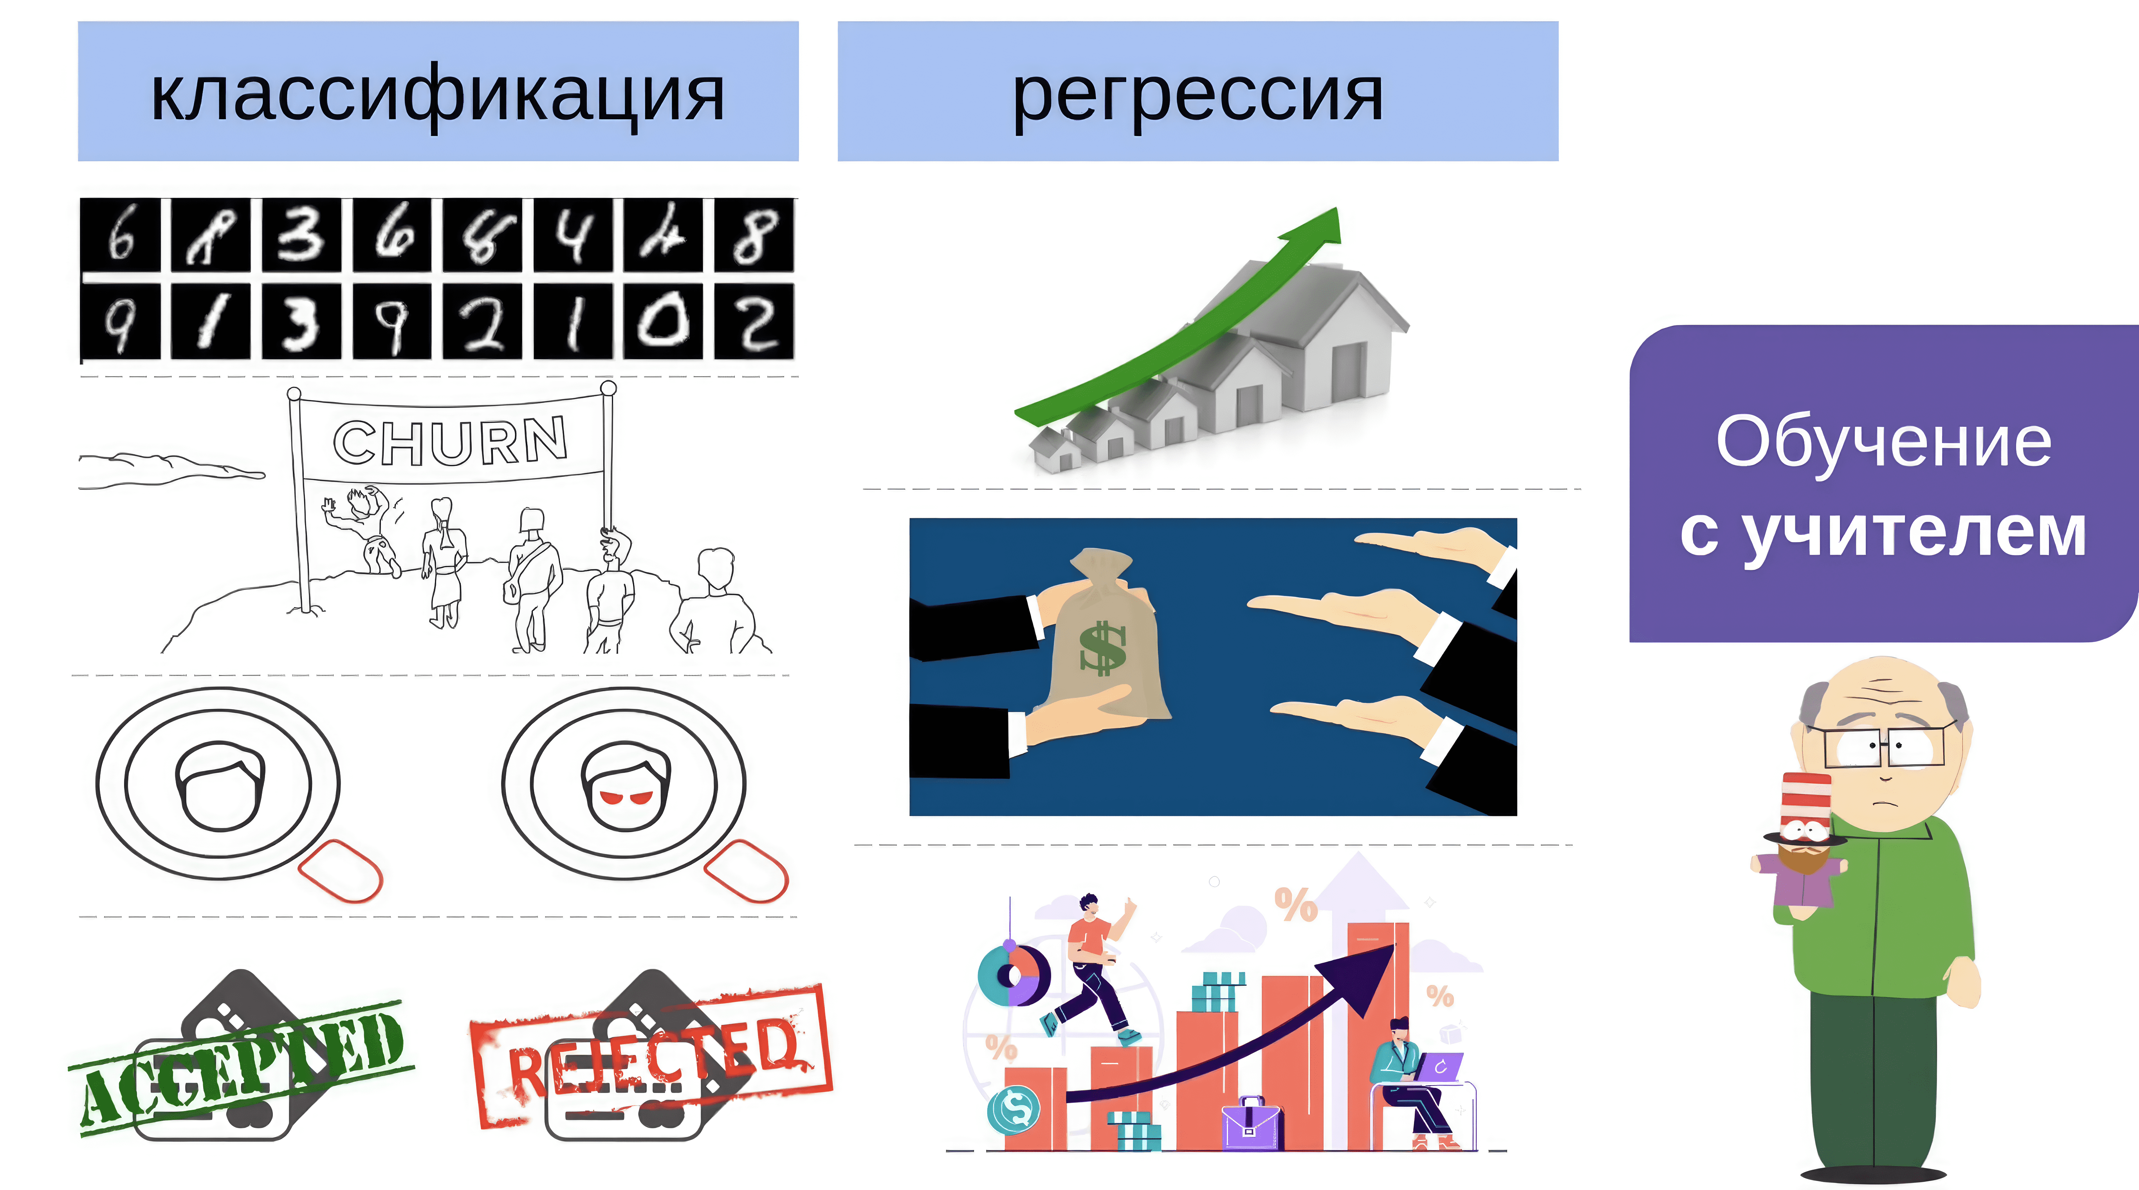

Slide 5
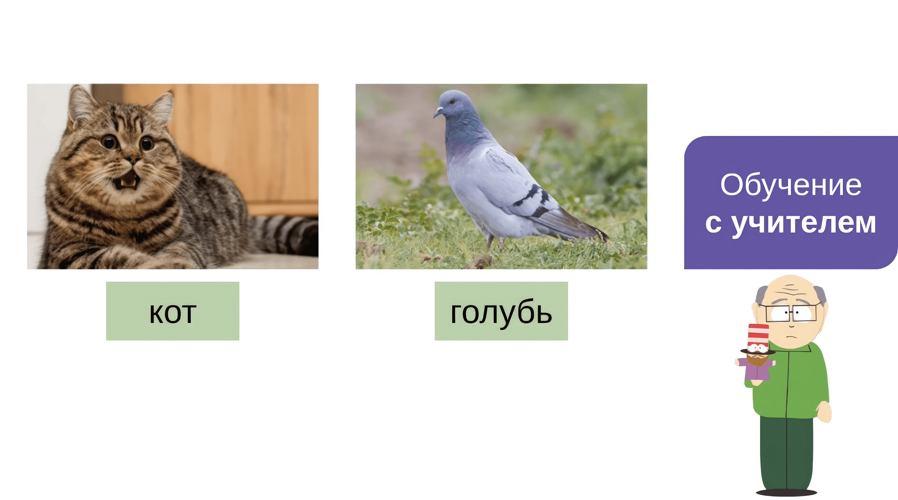

Slide 6
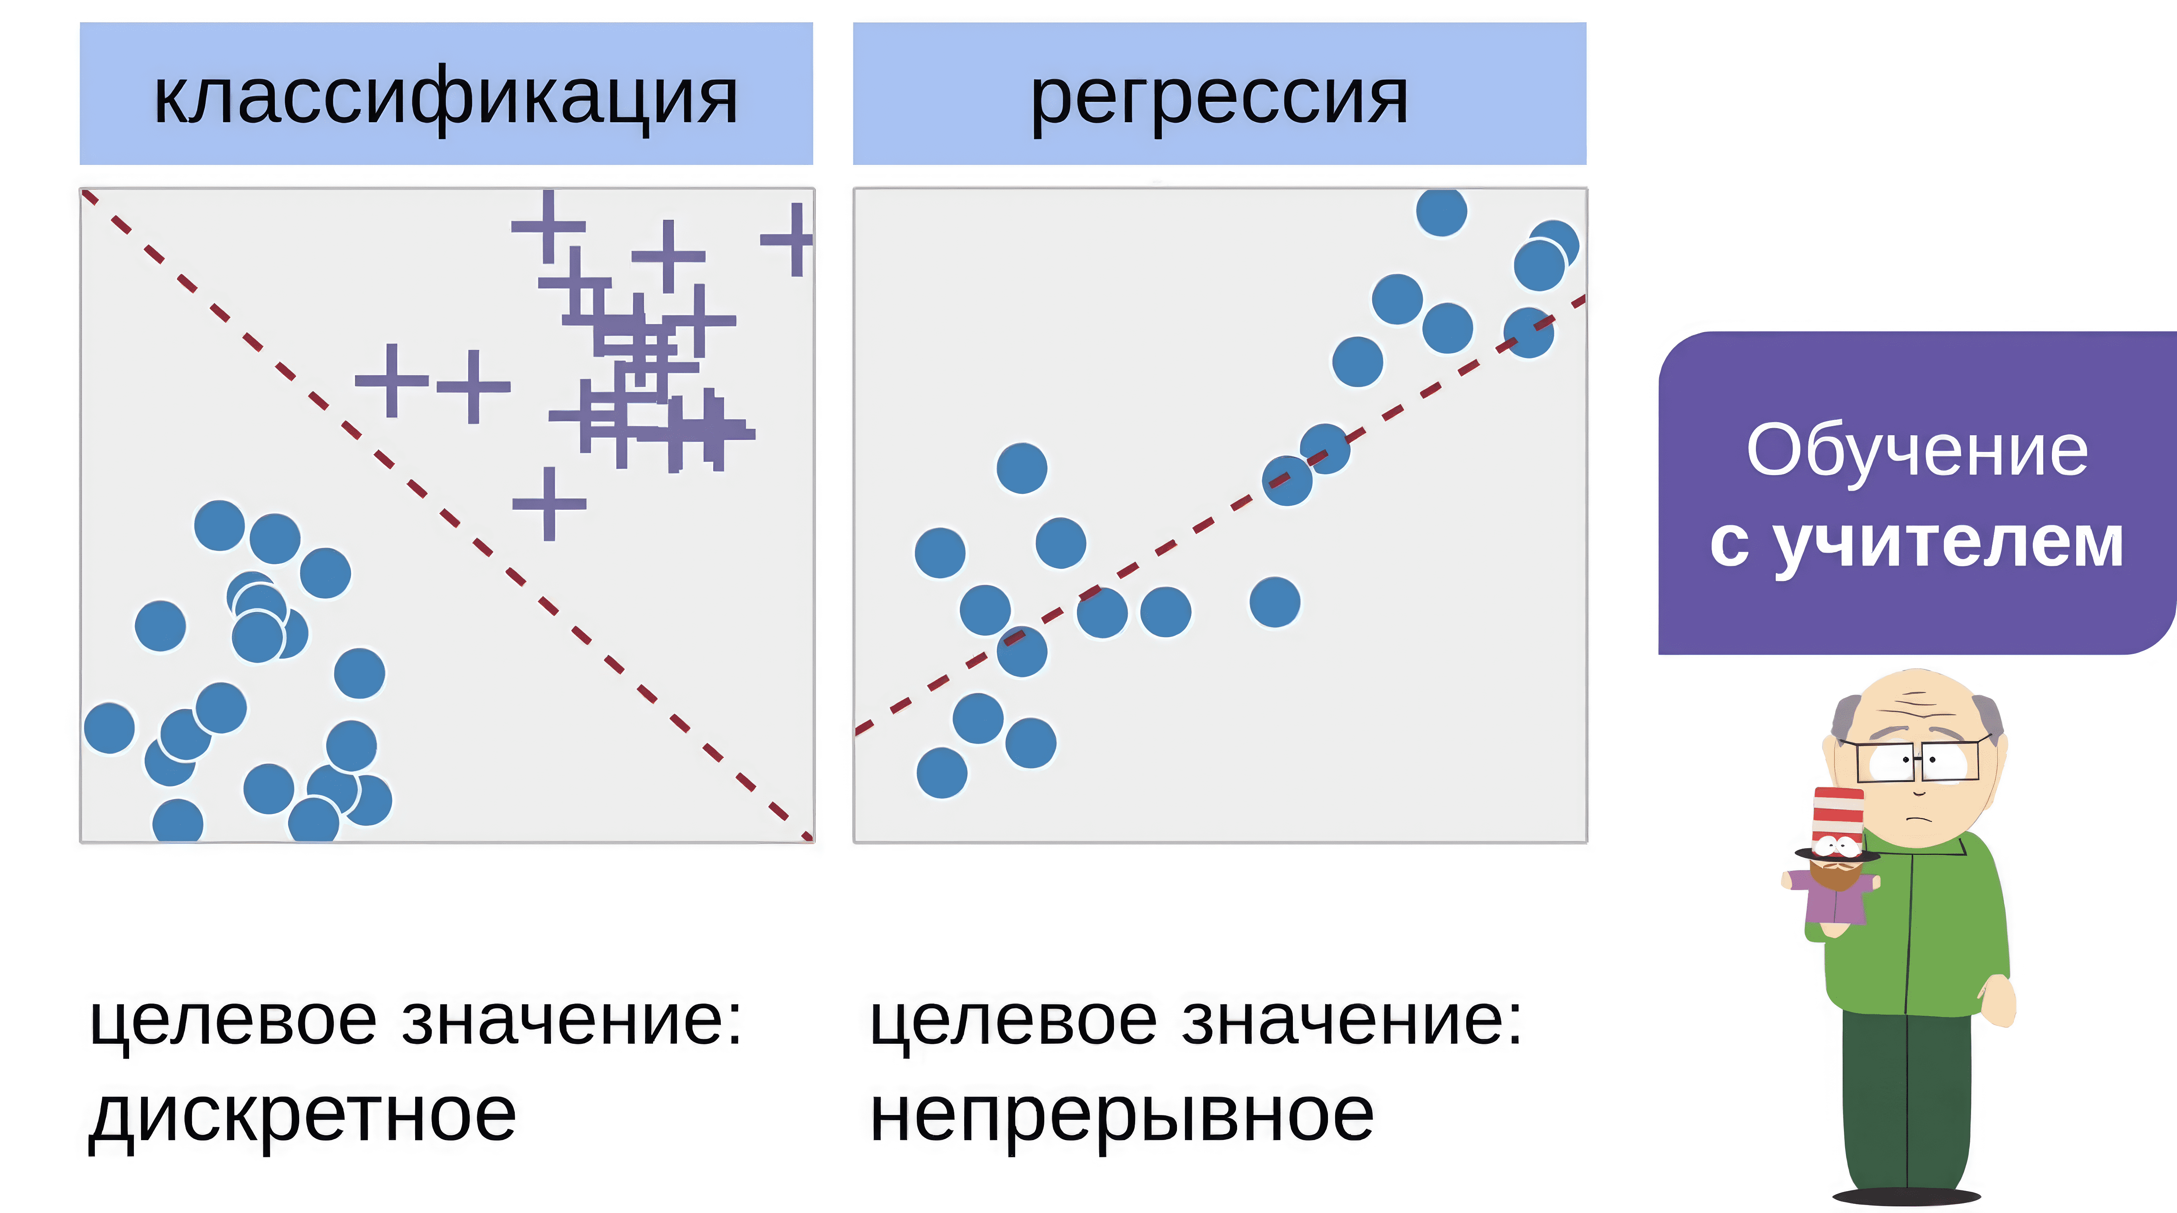

Slide 7
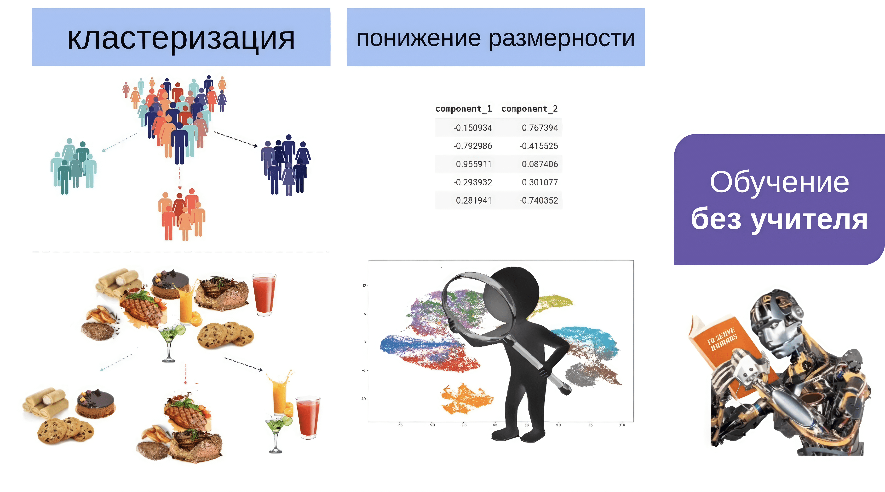

Slide 8


Slide 9
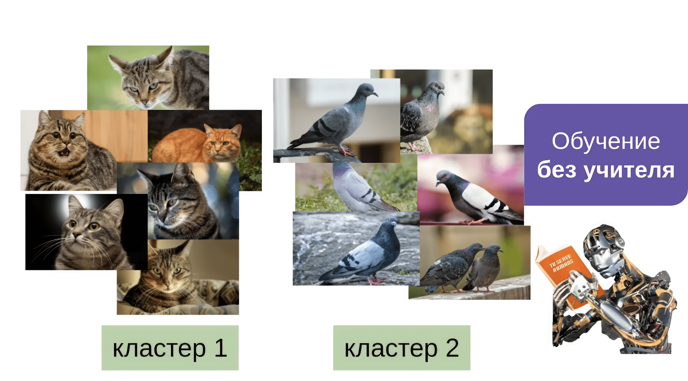

Slide 10
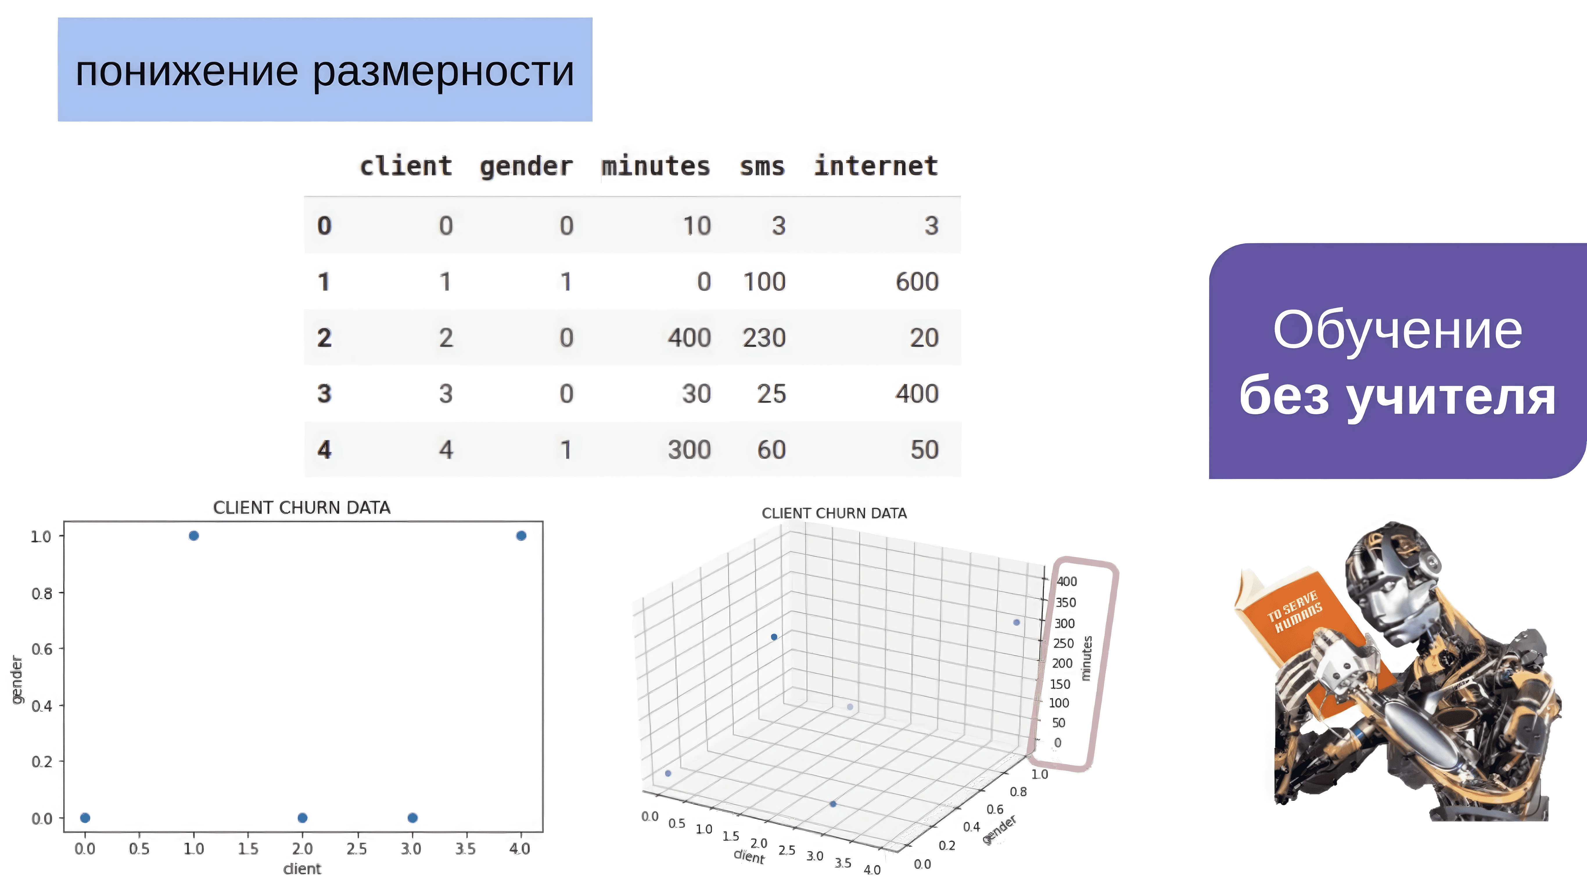

Slide 11
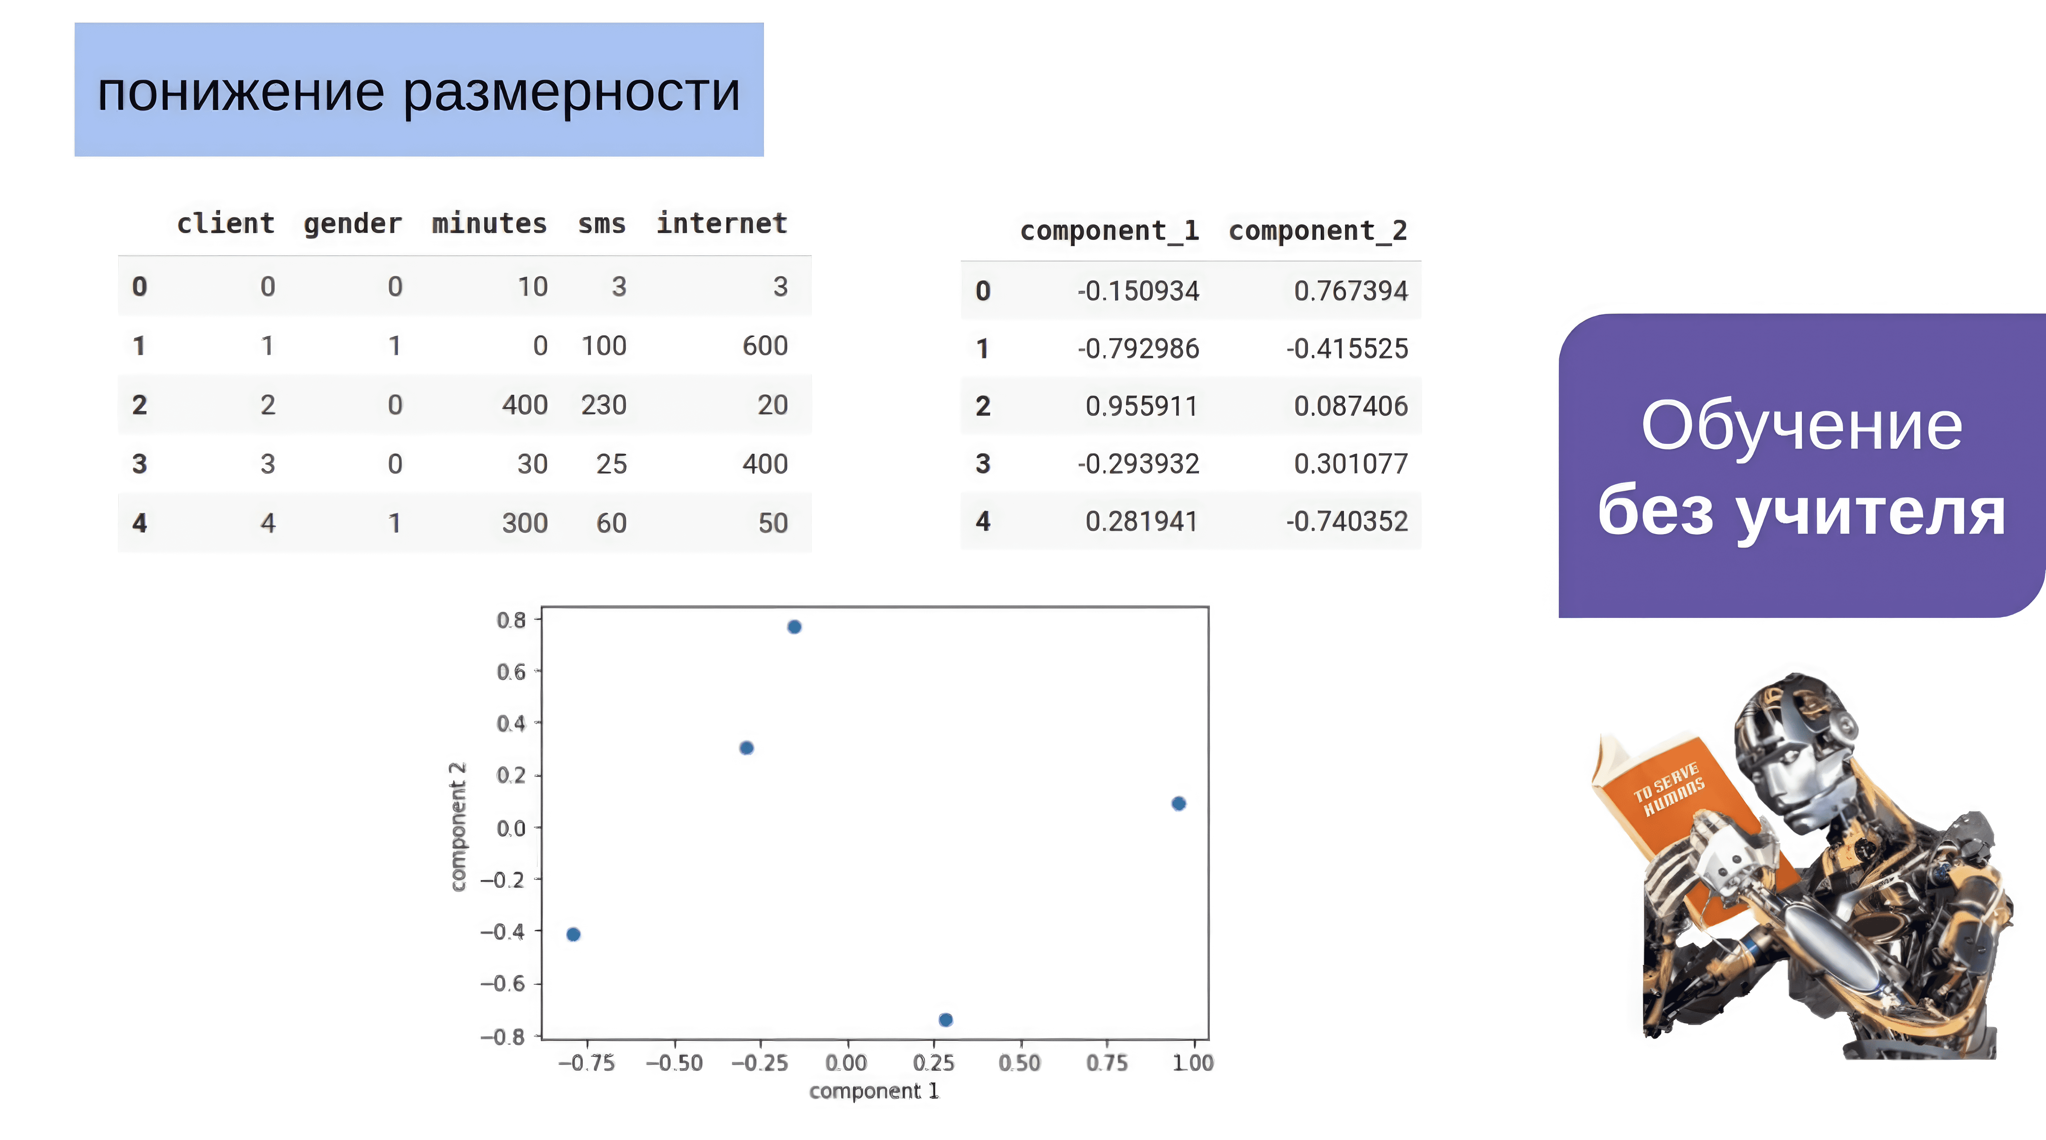

Slide 12
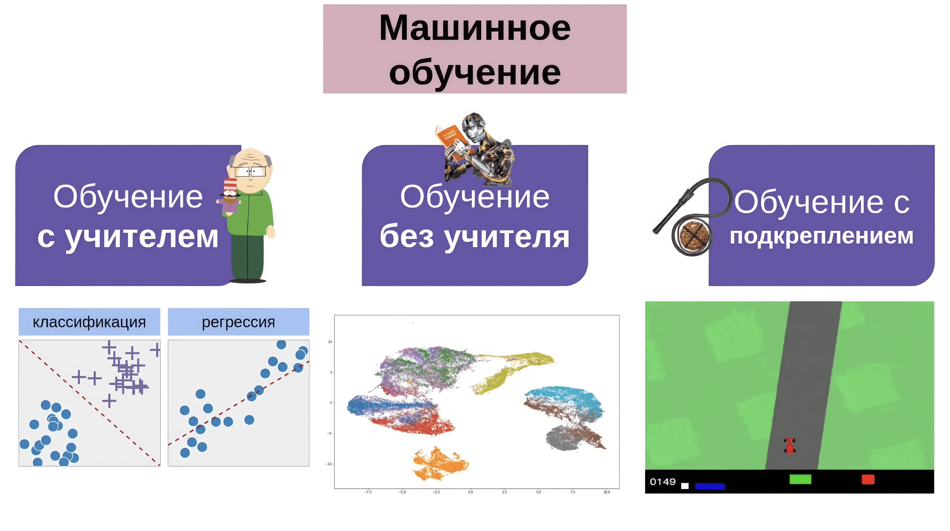

Slide 13
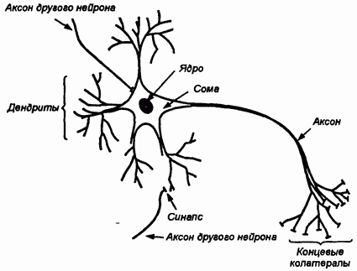
Биологические основы функционирования нейронов в искусственных нейронных сетях (1)
Искусственная нейронная сеть моделирует способ обработки
информации мозгом
*Осовский С. Нейронные сети для обработки информации. – М.: Финансы и статистика. – 2002. – 344 с.

Slide 14
Биологические основы функционирования нейронов в искусственных нейронных сетях (2)
Механизмы функционирования биологических нейронов
объясняют поведение нейронов искусственной нейронной сети
Биологический нейрон состоит из следующих частей:
Тело, называемое сомой, внутри которой расположено
ядро
От сомы отходят отростки двух типов: тонкие густо
ветвящиеся дендриты и более толстый, расщепляющийся на конце аксон
Входные сигналы поступают в клетку через синапсы
Выходной сигнал отводится аксоном через нервные окончания, называемые коллатералями

Slide 15
Модель нейрона искусственной нейросети (однослойный персептрон)
𝑤₁
Слой
Аксон
𝑤_{𝑛}
Синапсы
Выход
Тело нейрона
Входы
Для каждого текущего нейрона аксоны входных нейронов являются синапсами, аксон текущего нейрона – синапсом выходного нейрона
Нейроны одного уровня образуют слой
Обучение нейронной сети сводится к настройке весов
синаптических каналов

Slide 16
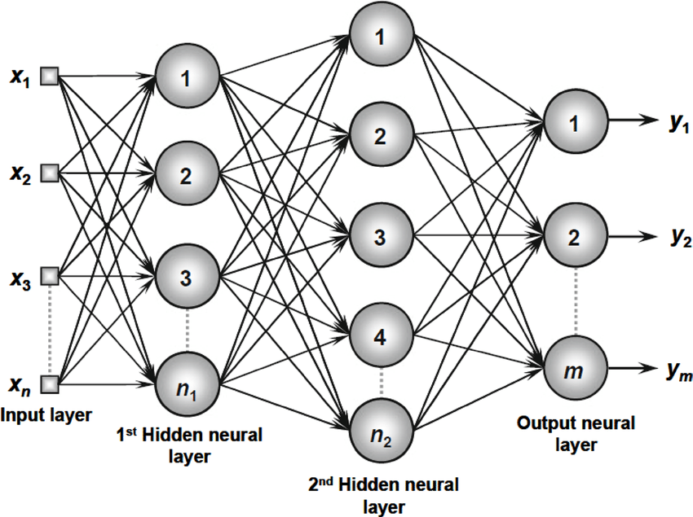
Модель нейрона искусственной нейросети (многослойный персептрон)

Slide 17
Основные определения
Нейрон – базовая единица нейронной сети. У каждого нейрона есть определённое количество входов, куда поступают сигналы, которые суммируются с учётом значимости (веса) каждого входа. Далее сигналы поступают на входы других нейронов. Вес каждого такого «узла» может быть как положительным, так и отрицательным. Например, если у нейрона есть четыре входа, то у него есть и четыре весовых значения, которые можно регулировать независимо друг от друга.
Искусственная нейронная сеть - это система нейронов, которые взаимодействуют между собой. Каждый нейрон принимает сигналы или же отправляет их другим процессорам (нейронам). Объединённые в одну большую сеть, нейроны, обучаясь, могут выполнять сложные задачи.

Slide 18
Основные определения
Входной слой – это первый слой в нейронной сети, который принимает входящие сигналы и передает их на последующие уровни.
Скрытый (вычислительный) слой применяет различные преобразования ко входным данным. Все нейроны в скрытом слое связаны с каждым нейроном в следующем слое.
Выходной слой – последний слой в сети, который получает данные от последнего скрытого слоя. С его помощью мы сможем получить нужное количество значений в желаемом диапазоне.

Slide 19
Основные определения
Соединения связывают нейроны между собой. Значение веса напрямую связано с соединением, а цель обучения – обновить вес каждого соединения, чтобы в дальнейшем не допускать ошибок.
Вес представляет силу связи между нейронами. Например, если вес соединения узлов 1 и 3 больше, чем узлов 2 и 3, это значит, что нейрон 1 оказывает на нейрон 3 большее влияние. Нулевой вес означает, что изменения входа не повлияют на выход. Отрицательный вес показывает, что увеличение входа уменьшит выход. Вес определяет влияние ввода на вывод.
Смещение (bias) – это дополнительный вход для нейрона, который всегда равен 1 и, следовательно, имеет собственный вес соединения. Это гарантирует, что даже когда все входы будут равны нулю, нейрон будет активен

Slide 20
Основные определения
Функция активации используется для того, чтобы ввести нелинейность в нейронную сеть. Она определяет выходное значение нейрона, которое будет зависеть от суммарного значения входов и порогового значения.
Также эта функция определяет, какие нейроны нужно активировать, и, следовательно, какая информация будет передана следующему слою. Благодаря функции активации глубокие сети могут обучаться.
https://www.geogebra.org/graphing/grycy7ey

Slide 21
Основные определения
Прямое распространение – это процесс передачи входных значений в нейронную сеть и получения выходных данных, которые называются прогнозируемым значением. Когда входные значения передаются в первый слой нейронной сети, процесс проходит без каких-либо операций. Второй уровень сети принимает значения первого уровня, а после операций по умножению и активации передает значения далее. Тот же процесс происходит на более глубоких слоях.

Slide 22
Основные определения
Обратное распространение ошибки. После прямого распространения мы получаем значение, которое называется прогнозируемым. Чтобы вычислить ошибку, мы сравниваем прогнозируемое значение с фактическим с помощью функции потери. Затем мы можем вычислить производную от значения ошибки по каждому весу в нейронной сети.
В методе обратного распространения ошибки используются правила дифференциального исчисления. Градиенты (производные значений ошибок) вычисляются по значениям веса последнего слоя нейронной сети (сигналы ошибки распространяются в направлении, обратном прямому распространению сигналов) и используются для вычисления градиентов слоев.
Этот процесс повторяется до тех пор, пока не будут вычислены градиенты каждого веса в нейронной сети. Затем значение градиента вычитают из значения веса, чтобы уменьшить значение ошибки. Это позволяет добиться минимальных потерь.

Slide 23
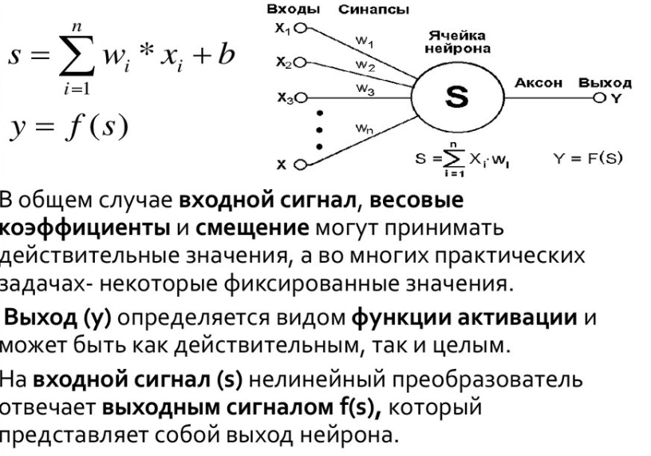
Математическая модель нейрона искусственной нейросети

Slide 24
Обучение нейронной сети
Обучение нейронной сети - это процесс, в котором параметры нейронной сети настраиваются посредством моделирования среды, в которую эта сеть встроена.
Тип обучения определяется способом подстройки параметров. Различают алгоритмы обучения с учителем и без учителя. Процесс обучения с учителем представляет собой предъявление сети выборки обучающих примеров. Каждый образец подается на входы сети, затем проходит обработку внутри структуры НС, вычисляется выходной сигнал сети, который сравнивается с соответствующим значением целевого вектора, представляющего собой требуемый выход сети.

Slide 25
Обучение нейронной сети
Скорость обучения — это параметр градиентных алгоритмов обучения нейронных сетей, позволяющий управлять величиной коррекции весов на каждой итерации. Выбирается в диапазоне от 0 до 1. Ноль указывать бессмысленно, поскольку в этом случае корректировка весов вообще производиться не будет.

Slide 26
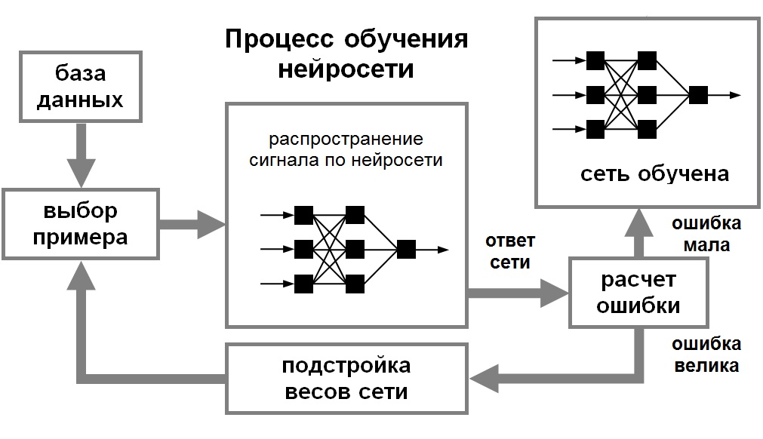
Обучение нейронной сети

Slide 27
Классификация моделей по способу обучения
Методы глубокого обучения
Методы обучения с учителем (supervised learning)
Методы обучения без учителя (unsupervised learning)
Многослойные полносвязные нейронные сети (Fully-Connected Neural Networks, FCNN)
Автокодировщики (Autoencoders, AE)
Ограниченные машины Больцмана
(Restricted Boltzmann Machines, RBM)
Сверточные нейронные сети (Convolutional Neural Networks, CNN)
Разверточные нейронные сети
(Deconvolutional Neural Networks)
Рекуррентные нейронные сети (Recurrent Neural Networks, RNN)
Глубокие машины Больцмана (Deep Boltzmann Machines, DBM)
Генеративные состязательные сети (Generative Adversarial Networks, GAN)

